Slide 1
MAESTRÍA EN GESTIÓN DE SISTEMAS DE INFORMACIÓN E INTELIGENCIA DE NEGOCIOS
Notes:
Buenas tardes con todos los presentes, gracias por estar en la presentación de este trabajo de titulación.
<Clic>

Slide 2
MAPEO SISTEMÁTICO DE LITERATURA ASEQUIBLES Y REPRODUCIBLES APLICANDO GESTIÓN DEL CONOCIMIENTO Y MINERÍA DE PROCESOS
Alejandra Cuadros
Julio - 2019
Notes:
<Clic>
A continuación se dará inicio a la Presentación
El tema de esta investigación es:
<CLIC>
MAPEOS SISTEMÁTICOS DE LITERATURA ASEQUIBLES Y REPRODUCIBLES APLICANDO GESTIÓN DEL CONOCIMIENTO Y MINERÍA DE PROCESOS
<CLIC>
Este trabajo fue realizado por mi persona, Alejandra Cuadros y bajo la dirección del Doctor Efraín Fonseca PhD.
<CLIC>

Slide 3
AGENDA
INTRODUCCIÓN
ANTECEDENTES
PLANTEAMIENTO DEL PROBLEMA
OBJETIVO GENERAL
OBJETIVOS ESPECÍFICOS
METODOLOGÍA
INVESTIGACIÓN EXP. SOBRE SMS
INVESTIGACIÓN SOBRE KM EN SMS
INVESTIGACIÓN SOBRE PM EN SMS
ESTRUCTURA MODELO
VALIDACIÓN DEL MODELO
CONCLUSIONES
RECOMENDACIONES
TRABAJOS FUTUROS
Notes:
<Clic>
<Clic>
Para esta presentación se trabajará con la siguiente agenda
<Clic>
Esta podrá ser visualizada a lo largo de toda la presentación en la parte superior izquierda

Slide 4
INTRODUCCIÓN
INTRODUCCIÓN
ANTECEDENTES
ANTECEDENTES
Las SMS son utilizadas mayormente en Medicina
En la Ingeniería de Software fueron introducidas por Barbara Kitchenham
El Mapeo Sistemático de Literatura (SMS) es un método de investigación ampliamente empleado.
Las SMS no es una tarea sencilla
Notes:
Clic
Antecedentes
clic
El mapeo sistemático de literatura es un método de investigación ampliamente utilizado en diferentes disciplinas, con el propósito de obtener una perspectiva detallada de una temática, tener un resumen de resultados publicados, vacíos en la investigación y futuras investigaciones.
<clic>
Han sido muy utilizados en la investigación médica, ya que se consideran como un requisito fundamental para desarrollar, publicar y recomendar directrices sobre la práctica clínica. Debido a esto las SLR se han abordado en otras materias como la psicología, la economía, las ciencias sociales y otras
Clic
En la Ingeniería de software las revisiones de literatura han ganado mucho campo desde e 2004, cuando Barbara Kitchenham propuso los primeros procedimientos para realizar revisiones sistemáticas
Clic
Llevar a cabo una revisión de literatura no es una tarea sencilla, dado que las actividades que comprende su proceso son intrincadas y requieren de un gran esfuerzo por parte del investigador

Slide 5
INTRODUCCIÓN
INTRODUCCIÓN
ANTECEDENTES
PLANTEAMIENTO DEL PROBLEMA
PLANTEAMIENTO DEL PROBLEMA
Problema en la evaluación de la calidad de los estudios
Problema en la formulación de Preguntas de Investigación
Requiere mucho tiempo
Requiere Experiencia en el dominio.
Falta de detalles en la descripción del proceso.
Se realiza de forma manual
Alto número de publicaciones irrelevantes.
Calidad en la cadena de búsqueda.
Complejidad en el proceso de SMS
Solo se accede a la síntesis
No es un proceso iterativo
Es difícil
Problema en el proceso de búsqueda
Resúmenes mal escritos
Falta de pautas y listas de verificación maduras
El conocimiento generado no esta disponible para otros investigadores
No es fácil de replicar
No hay intercambio de conocimientos
Problema en la selección de estudios
Propenso a errores
Notes:
Planteamiento del Problema
<CLIC>
Para tener más claro este paso, se lo explicará a través de un diagrama de Ishikawa con los diferentes problemas que fueron identificados en una revisión de literatura.
Como problema principal se ha colocado la Complejidad en el proceso de SMS
<clic>
Una causa para este problema es el Problema en la formulación de Preguntas de Investigación
<clic>
Porque se requiere tener experiencia en el dominio para que estas sean correctamente planteadas
<clic>
Otro problema ha sido identificado como Problema en el proceso de búsqueda
<clic>
Por la calidad en la cadena de búsqueda
<clic>
Otro problema ha sido Problema en la evaluación de calidad de los estudios
<clic>
Por la falta de detalles en la descripción del proceso de investigación
<Clic>
Tambien por el alto número de publicaciones irrelevantes
Otro es que requiere mucho tiempo
<Clic>
Porque se lo realiza de manera manual
<Clic>
No hay intercambio de conocimientos
<Clic>
El conocimiento no esta disponible para otros investigadores
Porque solo esta disponible la síntesis y no se muestra los datos utilizados en sí
<Clic>
Otro es Problemas en la selessión de estudios
Debido a que no es un proceso iteractivo, en algunos es considerado como un proceso lineal
<CliC>
Los resumentes están mal escritos
<CliC>
Esta propenso a errores
<CliC>
Porque es difícil
<Clic>
Porque hay falta de pautas y listas de verificación maduras
<Clic>
Y porque no es fácil de replicar

Slide 6
INTRODUCCIÓN
INTRODUCCIÓN
ANTECEDENTES
PLANTEAMIENTO DEL PROBLEMA
OBJETIVO GENERAL
OBJETIVO GENERAL
Estructurar un modelo de proceso que facilite la ejecución y la reproducibilidad de los Mapeos Sistemáticos de Literatura, basado en los paradigmas de Gestión del Conocimiento y Minería de Procesos
Notes:
OBJETIVO GENERAL
Clic
Estructurar un modelo de proceso que facilite la ejecución y la reproducibilidad de los Mapeos Sistemáticos de Literatura, basado en los paradigmas de Gestión del Conocimiento y Minería de Procesos

Slide 7
INTRODUCCIÓN
INTRODUCCIÓN
ANTECEDENTES
PLANTEAMIENTO DEL PROBLEMA
OBJETIVOS ESPECÍFICOS
OBJETIVO GENERAL
OBJETIVOS ESPECÍFICOS
Realizar un estudio exploratorio exhaustivo sobre la problemática y las variantes del protocolo de un mapeo sistemática de literatura en Ingeniería de Software, para determinar sus posibles causas y efectos, y con esto estructurar un modelo de proceso que sintetice los resultados de este estudio, a través de un proceso minimizado de mapeo sistemático de literatura.
Estructurar un modelo de proceso mejorado de un mapeo sistemático de literatura de acuerdo a los lineamientos investigados del paradigma de Knowledge Management y minería de procesos.
4
2
Validar el proceso mejorado de SMS propuesto aplicándolo en un Caso de Estudio.
1
Identificar estudios que reporten la aportación de la gestión del conocimiento, y la minería de procesos en torno a la ejecución de mapeos sistemáticos de literatura en Ingeniería de Software, a través de un estudio exploratorio y resaltar las mejoras que aporta al mismo.
3
Notes:
Objetivos Específicos
Clic
OE1: Realizar un estudio exploratorio exhaustivo sobre la problemática y las variantes del protocolo de un mapeo sistemática de literatura en Ingeniería de Software, para determinar sus posibles causas y efectos, y con esto estructurar un modelo de proceso que sintetice los resultados de este estudio, a través de un proceso minimizado de mapeo sistemático de literatura.
Clic
OE2: A través de un estudio exploratorio identificar estudios que reporten la aportación de la gestión del conocimiento, y la minería de procesos en torno a la ejecución de mapeos sistemáticos de literatura en Ingeniería de Software, y resaltar las mejoras que aporta al mismo.
Clic
OE3: Estructurar un modelo de proceso mejorado de un mapeo sistemático de literatura de acuerdo a los lineamientos investigados del paradigma de Knowledge Management y minería de procesos.
Clic
OE4:Validar el proceso mejorado de SMS propuesto aplicándolo en un Caso de Estudio.

Slide 8
INTRODUCCIÓN
METODOLOGÍA
METODOLOGÍA
Investigación Exploratoria sobre propuestas SMS
1
Investigación exploratoria sobre la aplicación de KM en un SMS
2
Investigación exploratoria sobre la aplicación de PM dentro de un SMS
3
Estructuración del modelo mejorado de SMS
4
Validación de la propuesta
5
Notes:
Metodología
Clic
Para la presente investigación se plantea una metodología propia que consta de cinco pasos,
Clic
Investigación exploratoria sobre propuestas de SMS
Clic
En este paso se obtendrá estudios candidatos de un SMS con una temática similar y se continuará con el proceso de investigación. Dentro de este paso se espera hallar diversos problemas a los que se enfrentan los investigadores que realizan Revisiones sistemáticas y cuáles son las propuestas que ellos sugieren para mejorar el mismo, todo esto estará basado en la propuesta de Barbara Kitchenham. Como producto de este paso se entregará el proceso tradicional implementado las mejoras propuestas por los investigadores.
Clic
Investigación exploratoria sobre la aplicación de Gestión del Conocimiento en los Mapeos Sistemáticos de Literatura
Clic
Para este paso se recolecto una serie de investigaciones sobre la aplicación de la Gestión del Conocimiento en el proceso de Revisión Sistemática de Literatura, con ello se espera retratar el proceso actual, identificar fallas en el mismo y proponer mejoras a esas fallas. Al final se presentará un modelo general aplicando todas las mejoras propuestas.
Clic
Investigación exploratoria sobre la aplicación de Minería de Procesos en los Mapeos Sistemáticos de Literatura
Clic
En este paso se identificará estudios que apliquen la Minería de Procesos en el proceso de Revisión Sistemática de Literatura en la Ingeniería de Software. Al final se presentará un modelo general aplicando todas las mejoras propuestas.
Estructuración del Modelo Mejorado de SMS
Clic
En este paso se estructurará el modelo mejorado tomando las mejores propuestas de los pasos anteriores, obteniendo un modelo mejorado
Validación de la Propuesta
Clic
En este paso se validará si el modelo mejorado propuesto cumple con los objetivos iniciales de mejorar el proceso de revisión sistemática de literatura

Slide 9
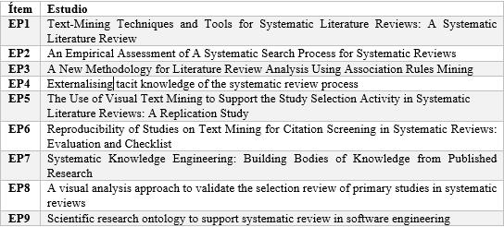
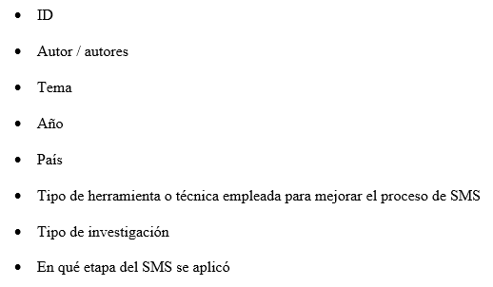
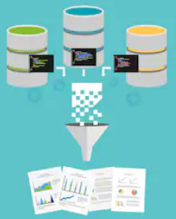
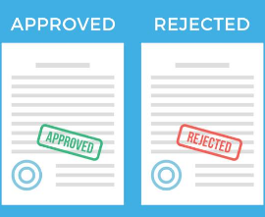
METODOLOGÍA
METODOLOGÍA
INVESTIGACIÓN EXPLORATORIA SOBRE PROPUESTAS DE SMS
Investigación Exploratoria sobre propuestas SMS
Proceso
Selección de estudios de un SMS similar
Proceso de Selección
Extracción de Datos
Criterios de Inclusión y Exclusión
Generación del Modelo con Mejoras
9
Notes:
INVESTIGACIÓN EXPLORATORIA SOBRE PROPUESTAS DE SMS
Clic
Aquí se encuentra el proceso que se siguió en este paso
Clic
Inicialmente Como parte de la tesis doctoral de C. Anchundia de la Escuela Politécnica Nacional del Ecuador, se realizó un SMS, dentro del cual se hizo un doble filtro sobre los estudios candidatos, dado que la cadena de búsqueda respondía a la dificultad en torno a la ejecución de estudios empíricos en Ingeniería de Software.
Clic
Por un lado, se filtró los estudios correspondientes a la tesis doctoral; y, por otro lado, a los correspondientes a la presente tesis. De lo cual se obtuvo un total de 13 estudios los cuales los denominamos estudios candidatos (EC)
Clic
Luego se procedió a realizar una Lectura Exhaustiva de dichos estudios
Clic
Luego se definió lo s criterios de inclusión y exclusión, estos fueron cambiando a lo largo de la investigación
Clic
Entre los criterios se tomaban en cuenta aquellos artículos en los que se describa la mejora del proceso de sms, que indiquen cual fue la mejora, cuales fueron los resultados
Clic
Luego se procedió a aplicar dichos criterios
Luego se extrajo algunos datos generales de los estudios como las técnicas empleadas, como han incrementado los estudios desde el 2004 en ue fueron propuestas las primeras guías
Clic
Para al final obtener el modelo generado con las mejoras

Slide 10
METODOLOGÍA
METODOLOGÍA
INVESTIGACIÓN EXPLORATORIA SOBRE PROPUESTAS DE SMS
Investigación Exploratoria sobre propuestas SMS
Resultados
25%
20%
15%
10%
5%
0%
2004
2007
2012
2013
2014
2015
2017
Notes:
Entre los resultados obtenidos en los artículos analizados, se pudo encontrar que existe un incremento en las publicaciones de artículos
Como se ve en la imagen ha existido un incremento entre el año 2004 y el año 2017
Se debe aclarar que esto es solo una muestra de toda la cantidad de publicaciones que se han encontrado.

Slide 11
METODOLOGÍA
METODOLOGÍA
INVESTIGACIÓN EXPLORATORIA SOBRE PROPUESTAS DE SMS
Investigación Exploratoria sobre propuestas SMS
Resultados
Visual Text Mining
Text Mining
Quasi Gold Standard
Ontology
Knowledge Management
Association Rules MIning
0
1
2
3
Notes:
En esta gráfica se puede visualizar las diferentes herramientas que fueron encontradas en esta revisión de literatura.
Cómo técnicas se encuentra que el uso de minería de texto es ampliamente utilizada para la parte de selección de artículos.

Slide 12
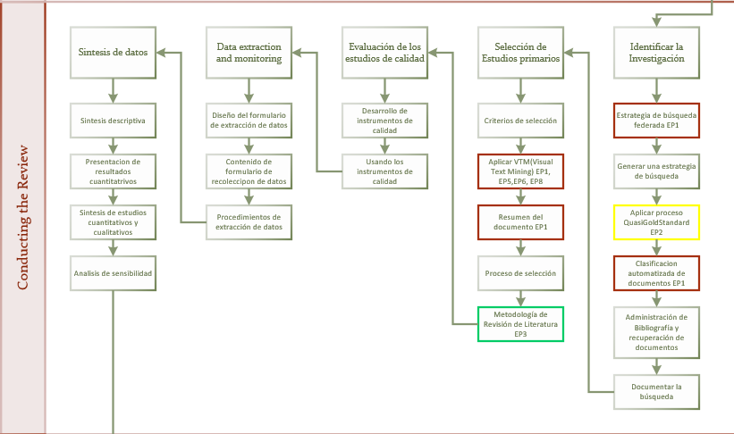
METODOLOGÍA
METODOLOGÍA
INVESTIGACIÓN EXPLORATORIA SOBRE PROPUESTAS DE SMS
Investigación Exploratoria sobre propuestas SMS
PROCESO OBTENIDO
Notes:
Aquí se encuentra el proceso obtenido aplicando las mejoras de la revisión.
Clic
El proceso muestra en gris las actividades del proceso deBarbara Kitchenham y las mejoras propuestas en un color diferente de acuerdo a los estudios encontrados
En la fase de planeación de la revisión se tomó en cuenta la mejora propuesta por el estudio EP9 en la que proponían una plantilla para guía para las revisiones
Clic
En esta parte del proceso se visualiza como se anaden varias mejoras, específicamente a la parte de selección de estudios.
Clic
En la parte de revisión de estudios solo se sugiere que las revisiones deben ser actualizadas de acuerdo a los nuevos hallazgos.

Slide 13
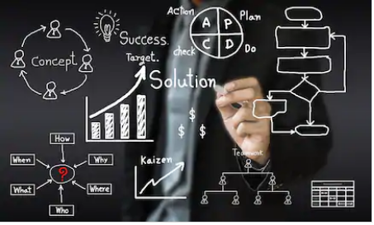
METODOLOGÍA
METODOLOGÍA
INVESTIGACIÓN EXPLORATORIA SOBRE PROPUESTAS DE SMS
Investigación exploratoria sobre la aplicación de KM en un SMS
Notes:
Tomando en cuenta los resultados de la Investigación realizada en el paso anterior el estudio EP4 (Externalising tacit knowledge of the systematic review process), donde se propone utilizar el conocimiento tácito en una revisión sistemática.
Uno de los investigadores y docente de la ESPE ha propuesto a lo largo de las 7 promociones la siguiente tarea:
Proponer una mejora del proceso de un Systematic Mapping Study (SMS) en base a lo que representa la Gestión de Conocimiento. Como producto de esta tarea se espera la elaboración de un informe, cuyo aporte principal sea un diagrama de procesos y/o conceptos de una SMS con modificaciones de mejora basadas en el modelo de Gestión del Conocimiento

Slide 14
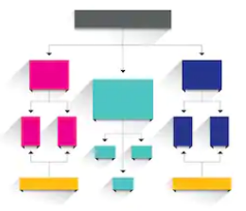
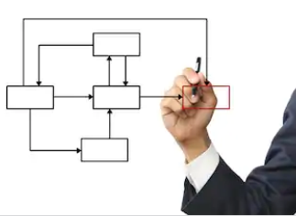
METODOLOGÍA
METODOLOGÍA
INVESTIGACIÓN EXPLORATORIA SOBRE PROPUESTAS DE SMS
Investigación exploratoria sobre la aplicación de KM en un SMS
Actividades solicitadas de la tarea
Paso
Paso
Paso
Paso
1
2
3
4
Elaborar un diagrama de procesos de un SMS
Analizar la propuesta de KM y compararla con otras propuestas
Identificar carencias y falencias del proceso propuesto en clase
Proponer un proceso de SMS mejorado, basado en lineamientos de Gestión del Conocimiento investigadas
Notes:
En base a lo visto en clase, Elaborar un diagrama de procesos de un SMS
Clic
Analizar la propuesta de KM y compararla con otras propuestas
Clic
Identificar carencias y falencias del proceso propuesto en clase
Clic
Proponer un proceso de SMS mejorado, basado en lineamientos de Gestión del Conocimiento investigadas
En base a las tareas recolectadas se espera obtener un modelo de proceso de SMS con las mejoras más innovadoras propuestas basadas en Gestión del Conocimiento.

Slide 15
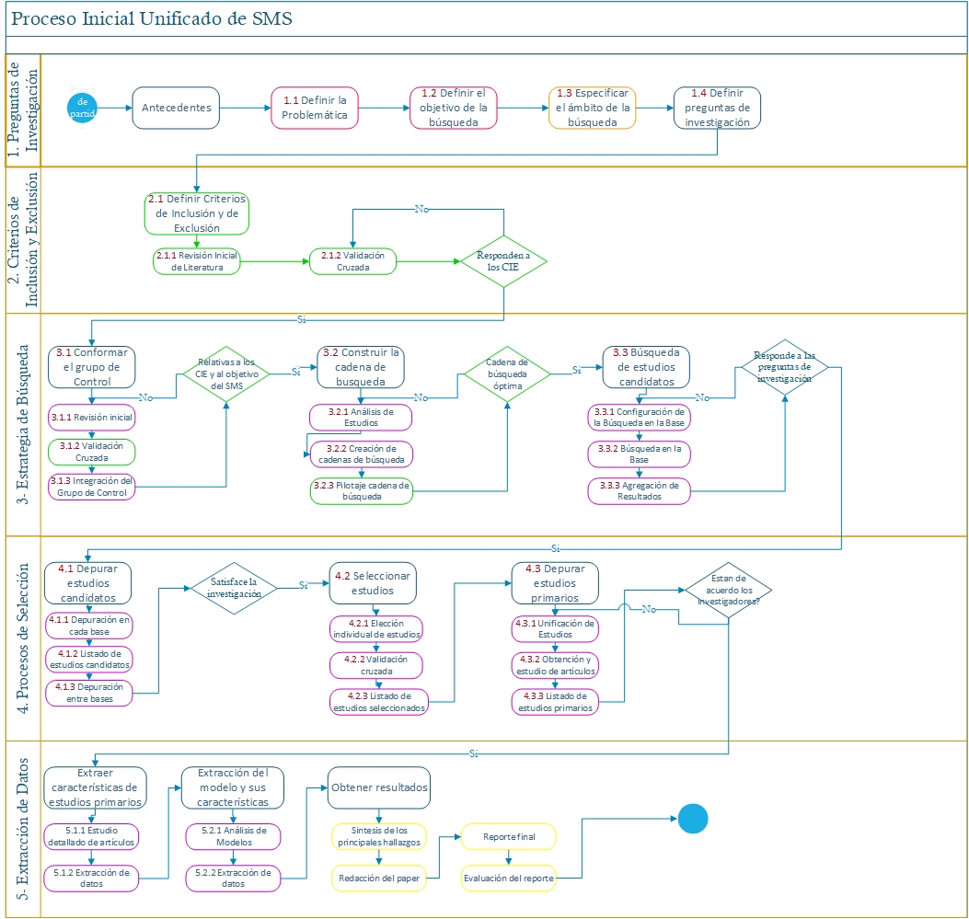
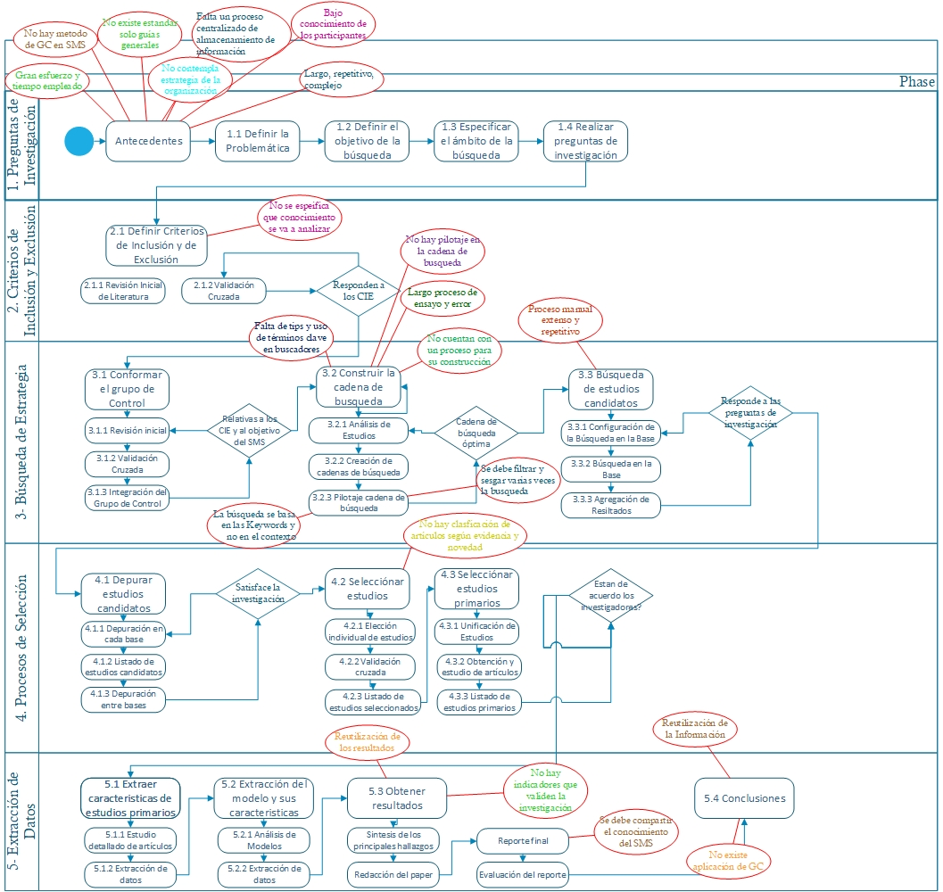
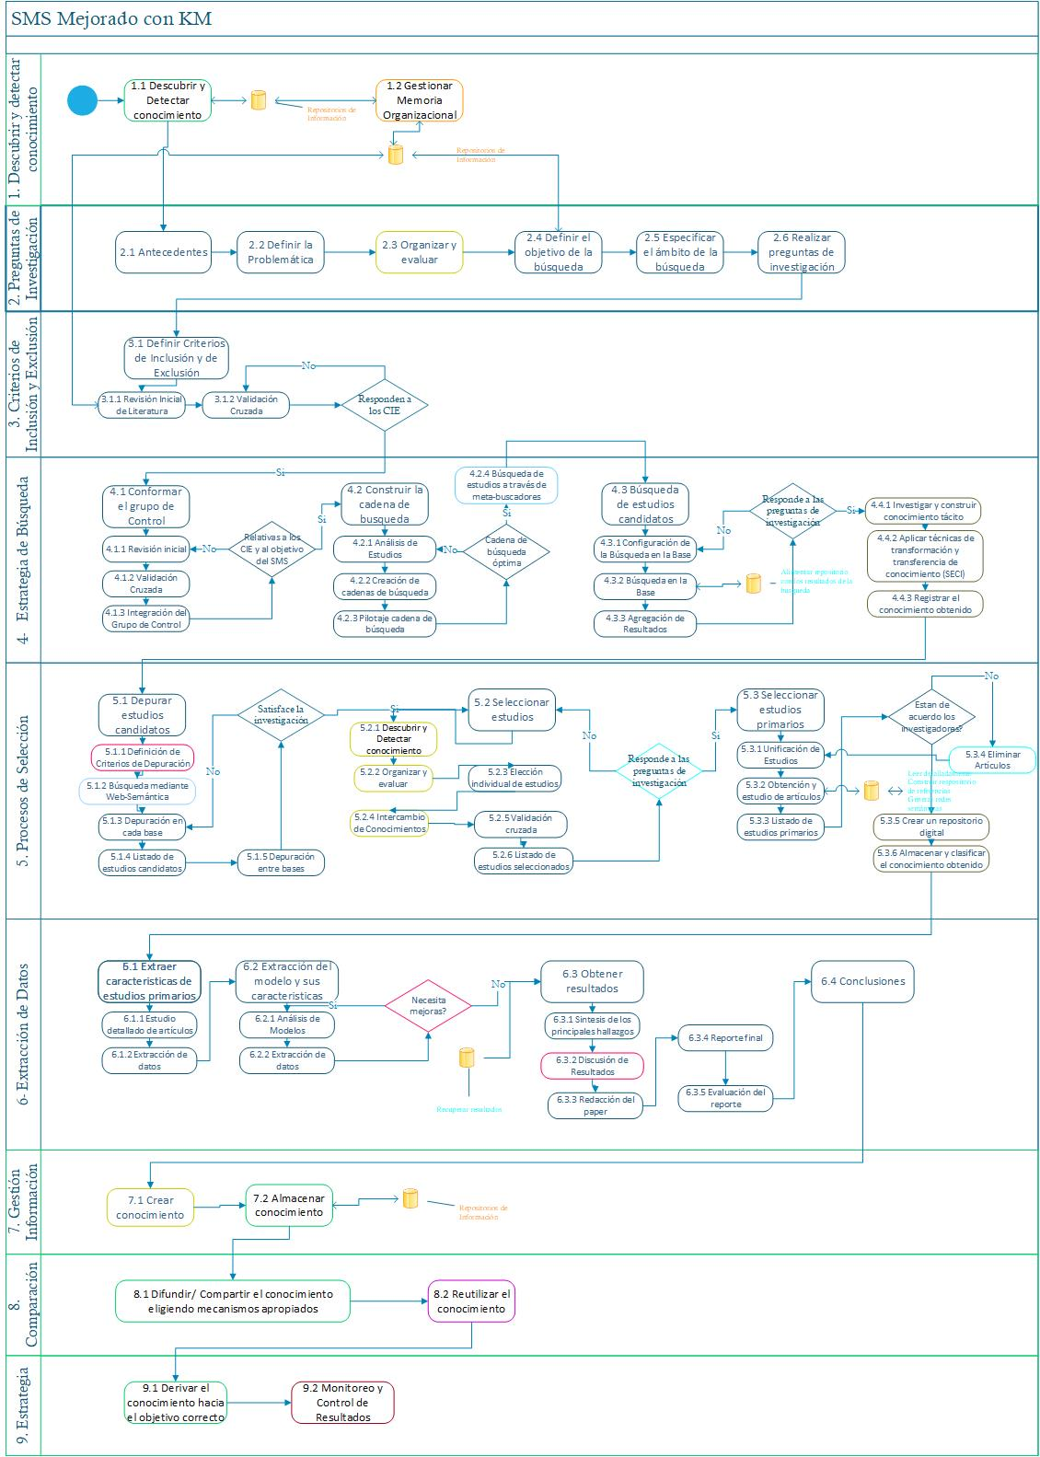
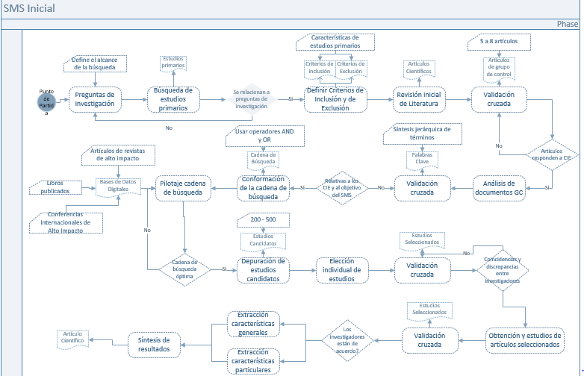
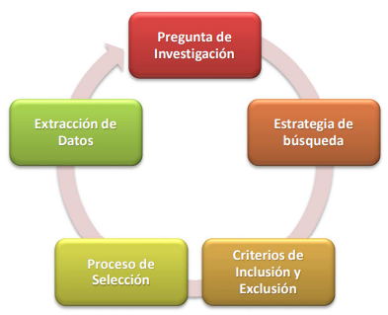
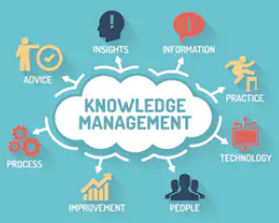
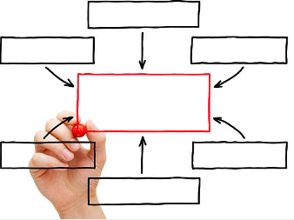
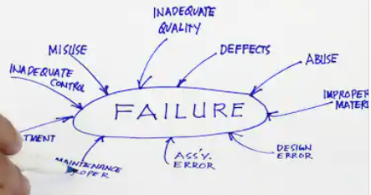
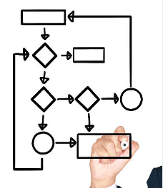
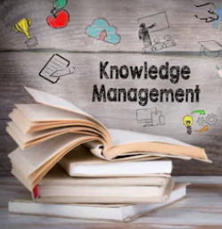
METODOLOGÍA
METODOLOGÍA
INVESTIGACIÓN EXPLORATORIA SOBRE PROPUESTAS DE SMS
Investigación exploratoria sobre la aplicación de KM en un SMS
Proceso de REvisión
Fase
Fase
Fase
Fase
1
2
3
4
Notes:
Para esto se ha establecido un proceso de 4 fases que se muestra a continuación
<Clic>
Fase 1
<CliC>
Revisión de la propuesta presentada en clase
<CliC>
Revisión de la propuesta de Knowledge Management tools
<Clic>
Revisión de otras propuestas sobre Gestión del Conocimiento
<Clic>
Fase 2
<Clic>
Organizar los documentos por revisar
Revisar los diagramas de SMS propuestos
Realizar un diagrama base con las propuestas hechas
Modificar el diagrama en base a las propuestas hechas
Fase 3
Revisar las falencias encontradas en el proceso en cada grupo
Diagramar las falencias encontradas en el proceso general
Fase 4
Revisar las mejoras propuestas de cada grupo
Diagramar las mejoras en el diagrama general
Obtener un diagrama general

Slide 16
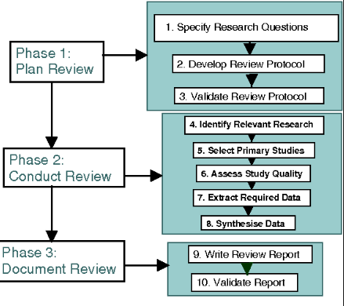
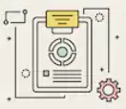
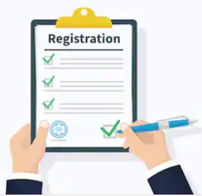
METODOLOGÍA
METODOLOGÍA
INVESTIGACIÓN EXPLORATORIA SOBRE PROPUESTAS DE SMS
Investigación exploratoria sobre la aplicación de PM dentro de un SMS
Notes:
<Clic>
De acuerdo a la metodología propuesta, en este paso se debía investigar la aplicación de la Minería de Procesos
CLIC
En una Revisión Sistemática de Literatura, pero dentro de los resultados obtenidos en la Investigación exploratoria sobre propuestas de SMS y en la Investigación exploratoria sobre la aplicación de Gestión del Conocimiento en los Mapeos Sistemáticos de Literatura, se concluye
<Clic>
que existe una carencia de herramientas o mecanismos formalizados para Mapeos Sistemáticos de Literatura que guarden un log de las actividades que se realiza en un sms; esto a su vez, hace difícil encontrar estudios de caso con los requisitos mínimos para pretender identificar actividades que podrían servir para mejorar este proceso.
<Clic>
Por lo tanto, lo que se ha planteado con el grupo de investigación, es
<Clic>
llevar a cabo el proceso de Mapeo Sistemático de Literatura de la mano de una herramienta tecnológica, que va a almacenar y
<Clic>
registrar todo lo que respecta a las actividades realizadas para que a futuro se pueda usar el registro de eventos, como base para aplicar técnicas de Minería de Procesos y así
<Clic>
obtener un Modelo Mejorado.

Slide 17
METODOLOGÍA
METODOLOGÍA
INVESTIGACIÓN EXPLORATORIA SOBRE PROPUESTAS DE SMS
Estructuración del modelo mejorado de SMS
1. Análisis del Proceso de SMS de Barbara Kitchenham
3. Análisis de propuestas de mejora aplicando Gestión del Conocimiento
Proceso Unificado aplicando las mejoras modelos anteriores
2. Análisis de propuestas de mejoras al proceso de SMS
Notes:
<Clic>
En este paso se proceden a unir
<CLIC>
El Análisis del Proceso de SMS de Barbara Kitchenham
<Clic>
Análisis de propuestas de mejoras al proceso de SMS
<Clic>
Análisis de propuestas de mejora aplicando Gestión del Conocimiento
<Clic>
Proceso Unificado aplicando las mejoras modelos anteriores

Slide 18
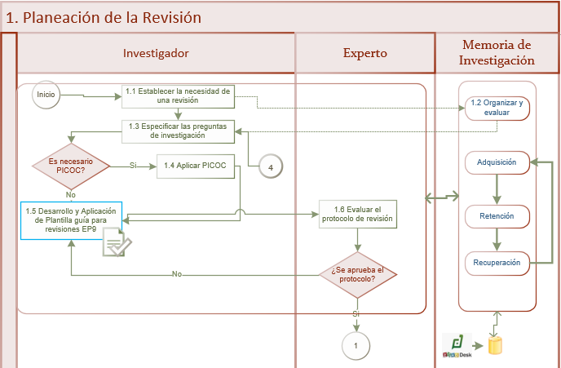
METODOLOGÍA
METODOLOGÍA
INVESTIGACIÓN EXPLORATORIA SOBRE PROPUESTAS DE SMS
Estructuración del modelo mejorado de SMS
FASE 1
Notes:
<Clic>
En este paso se proceden a unir
<CLIC>
El Análisis del Proceso de SMS de Barbara Kitchenham
<Clic>
Análisis de propuestas de mejoras al proceso de SMS
<Clic>
Análisis de propuestas de mejora aplicando Gestión del Conocimiento
<Clic>
Proceso Unificado aplicando las mejoras modelos anteriores

Slide 19
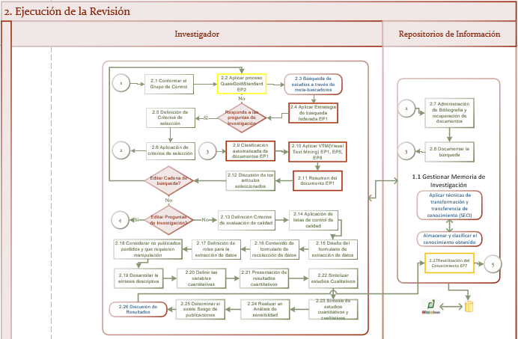
METODOLOGÍA
METODOLOGÍA
INVESTIGACIÓN EXPLORATORIA SOBRE PROPUESTAS DE SMS
Estructuración del modelo mejorado de SMS
FASE 2
Notes:
<Clic>
En este paso se proceden a unir
<CLIC>
El Análisis del Proceso de SMS de Barbara Kitchenham
<Clic>
Análisis de propuestas de mejoras al proceso de SMS
<Clic>
Análisis de propuestas de mejora aplicando Gestión del Conocimiento
<Clic>
Proceso Unificado aplicando las mejoras modelos anteriores

Slide 20
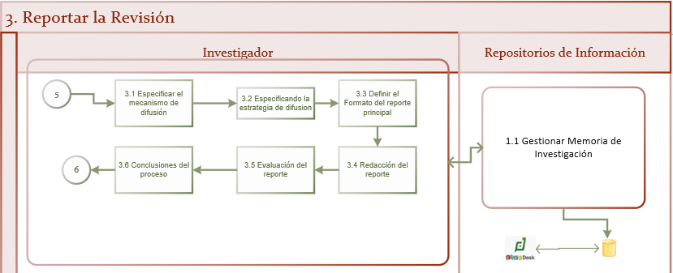
METODOLOGÍA
METODOLOGÍA
INVESTIGACIÓN EXPLORATORIA SOBRE PROPUESTAS DE SMS
Estructuración del modelo mejorado de SMS
FASE 3
Notes:
<Clic>
En este paso se proceden a unir
<CLIC>
El Análisis del Proceso de SMS de Barbara Kitchenham
<Clic>
Análisis de propuestas de mejoras al proceso de SMS
<Clic>
Análisis de propuestas de mejora aplicando Gestión del Conocimiento
<Clic>
Proceso Unificado aplicando las mejoras modelos anteriores

Slide 21
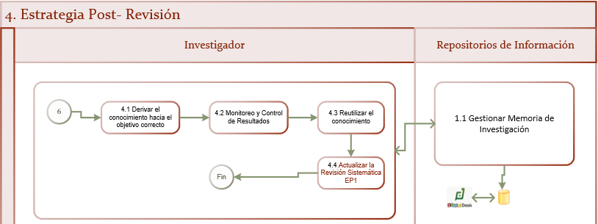
METODOLOGÍA
METODOLOGÍA
INVESTIGACIÓN EXPLORATORIA SOBRE PROPUESTAS DE SMS
Estructuración del modelo mejorado de SMS
FASE 4
Notes:
<Clic>
En este paso se proceden a unir
<CLIC>
El Análisis del Proceso de SMS de Barbara Kitchenham
<Clic>
Análisis de propuestas de mejoras al proceso de SMS
<Clic>
Análisis de propuestas de mejora aplicando Gestión del Conocimiento
<Clic>
Proceso Unificado aplicando las mejoras modelos anteriores

Slide 22
METODOLOGÍA
METODOLOGÍA
INVESTIGACIÓN EXPLORATORIA SOBRE PROPUESTAS DE SMS
VALIDACIÓN del modelo mejorado de SMS
01
02
03
04
GrIMPSoftII
Entrevista
Notes:
<Clic>
Para validar el modelo mejorado se trabajo con el Grupo de Investigación en Modelos de Producción de Software e Industria Inteligente del Departamento de Ciencias de la Computación de la Universidad de las Fuerzas Armadas ESPE
<CLIC>
Este grupo realiza Revisiones Sistemáticas de Literatura frecuentemente, por lo que se solicitó
<Clic>
aplicar el modelo propuesto en sus trabajos de investigación.
<Clic>
Para conocer la experiencia al aplicar el modelo, se recogió sus opiniones a través de una entrevista, la cual se la pasa a describir a continuación

Slide 23
METODOLOGÍA
METODOLOGÍA
INVESTIGACIÓN EXPLORATORIA SOBRE PROPUESTAS DE SMS
VALIDACIÓN del modelo mejorado de SMS
01
Piensa que es útil el proceso de SMS en una investigación ¿Por qué?
05
¿Qué mejoras propondría al modelo actual?
OBJETIVO
Determinar el nivel de aceptación
¿Conoce el aporte de Barbara Kitchenham al SMS en la Ingeniería de Software?
06
¿Cómo describiría su experiencia con el nuevo proceso de SMS?
02
PERSPECTIVA
Investigadores que utilizen SMS
¿Ha enfrentado alguna dificultad al realizar SMS? ¿Qué tipo de dificultad ha tenido?
¿Cómo describiría su experiencia con la herramienta de apoyo al SMS?
03
07
MODELO
04
08
¿Cree que esta etapa de planificación ha mejorado en relación al proceso anterior?
¿Qué ventajas encuentra al proceso actual de SMS?
De encuesta
Notes:
<Clic>
Objetivo de la Entrevista
Determinar el nivel de aceptación del modelo propuesto para realizar mapeos sistemáticos de literatura comparado con el modelo tradicional.
Perspectiva
Investigadores que utilicen el proceso de revisión sistemática. Para esta entrevista se ha seleccionado a un investigador experto y a un investigador junior.
Modelo de Entrevista
Piensa que es útil el proceso de SMS en una investigación ¿Por qué?
¿Conoce el aporte de Barbara Kitchenham al SMS en la Ingeniería de Software?
Desde su punto de vista ¿Qué opinas del proceso actual de SMS?
¿Qué ventajas encuentra al proceso actual de SMS?
¿Ha enfrentado alguna dificultad al realizar SMS? ¿Qué tipo de dificultad ha tenido?
¿Qué mejoras propondría al modelo actual?
En los pasos trabajados ¿Cómo describiría su experiencia con el nuevo proceso de SMS?
¿Cómo describiría su experiencia con la herramienta de apoyo al SMS?
¿Qué ventajas cree que aporte el tener un registro de los pasos realizados al proceso de SMS?
¿Cree que esta etapa de planificación ha mejorado en relación al proceso anterior?

Slide 24
METODOLOGÍA
METODOLOGÍA
INVESTIGACIÓN EXPLORATORIA SOBRE PROPUESTAS DE SMS
VALIDACIÓN del modelo mejorado de SMS
CONCLUSIONES DE LA ENTREVISTA
PROCESO
HERRAMIENTA
TECNOLÓGICA
Largo
Complicado
UTILIDAD
ÚTIL
Importante
Básico
NUEVO PROCESO
Control de Versiones
Centralizado
Mejora Continua
Interesante
Notes:
<Clic>
En cuanto a la pregunta sobre si piensan que es útil un proceso de SMS en una investigación, ambos participantes consideran que es muy importante y básico, ya que indica los pasos para que se realice de manera ordenada.
De igual manera ambos coinciden en que el proceso actual es largo y complicado, y en las etapas del proceso en las que ambos han tenido problemas ha sido en la definición de la cadena de búsqueda, en la búsqueda de los artículos ya sea por acceder a ellos o por el número que debe analizarse para seleccionarlos.
En cuanto al nuevo modelo ambos participantes se encuentran satisfechos en cuanto al modelo propuesto, incluso indican que es interesante la propuesta, debido a que se contará con una herramienta que registre los cambios, problemas que se hayan suscitado durante la revisión sistemática, lo cual facilitará que a futuro otro investigador pueda reproducir el proceso de SMS.
El que la herramienta propuesta cuente con un control de versiones, sea online, permitirá que los investigadores que trabajen en ella puedan visualizar que cambios ha hecho otro investigador, sin tener que recurrir a varios documentos para revisar cual es la última versión, etc. Estas características fueron destacadas por los participantes y las consideraron como una forma de reducir tiempos y que ayudaran a la mejora continua del proceso

Slide 25
CONCLUSIONES
CONCLUSIONES
No existen muchos estudios sobre la aplicación de Mine´ria de procesos en las SMS
Modelo menos complejo
Falta de guías propias en Ingeniería de Software
Uso de una herramienta tecnológica
Aporte de los estudiantes de la Materia de Gestión del Conocimiento
Aporte de los estudiantes de la Materia de Gestión del Conocimiento
Notes:
<Clic>
A través de una revisión inicial de literatura se halló un número mínimo de estudios que han aplicado Gestión del Conocimiento o Minería de procesos en las revisiones sistemáticas de literatura, por lo tanto, existe un alto potencial de investigación con propuestas de mejora que apliquen estos lineamientos.
Durante el estudio exploratorio sobre la problemática de las revisiones sistemáticas de literatura, se encontró varias causas que hacen mención a la falta de unas guías propias de la Ingeniería de software, ya que la mayoría son basadas en la aplicación a la medicina, por lo que el modelo resultante viene proporcionado por la sugerencia de investigadores en Ingeniería de Software y han tenido varias experiencias en su aplicación.
Gracias al aporte de los estudiantes de la materia de Gestión del conocimiento de esta Maestría, se pudo obtener un modelo que reúna las mejores prácticas y recomendaciones del paradigma de Gestión del conocimiento, que fue un gran aporte para el armado del modelo mejorado.
El modelo planteado, de acuerdo al grupo de investigación que validó la parte inicial del proceso, fue percibido con un nivel de complejidad menos e igual que el modelo anterior, por lo tanto, se ha cumplido la fase de entregar un modelo que sea menos complejo que el anterior, aun con las mejoras añadidas.
El uso de una herramienta tecnológica en el modelo mejorado, ayudó a registrar todos los cambios realizados durante la ejecución del modelo, lo cual ayuda a que el proceso sea más reproducible y se cuente con datos, no solo de los resultados sino del proceso de investigación en sí.

Slide 26
RECOMENDACIONES
METODOLOGÍA
Continuar trabajando en mejorar el proceso para la Ingeniería de Software
Aplicar la mineria de procesos y la Gestión de Conocimiento en la Ingeniería de Softwsare
Probar modelo en un ambiente de pruebas
Notes:
<Clic>
Aunque las revisiones sistemáticas de literatura ya cuentan con algunos años de experiencia dentro de otros campos como la medicina, la educación y otras áreas, aún es un tema que sigue en proceso de mejora dentro de la Ingeniería de Software y más que nada en nuestro país, por lo que se sugiere continuar trabajando en fin de mejorar el modelo propuesto.
Si bien la Minería de procesos y la Gestión del Conocimiento se han aplicado en la Ingeniería de software, aún existen oportunidades de investigación para que estás dos técnicas sean aplicadas para mejorar las revisiones sistemáticas de literatura.
Debido a que la Minería de procesos utiliza un registro de eventos como base para el modelado de procesos, se sugiere que este modelo sea probado en un ambiente de investigación que sea exclusivo para realizar revisiones sistemáticas de literatura, ya que se contará con actividades, recursos y tiempos reales, que van a permitir representar un modelo más apegado a la realidad.

Slide 27
TRABAJOS FUTUROS
TRABAJOS FUTUROS
Como trabajos futuros, luego de analizar el aporte de la herramienta tecnológica en el presente proyecto, se espera desarrollar una herramienta tecnológica propia para el seguimiento y registro de tareas relacionadas con la revisión sistemática de literatura.
Notes:
<Clic>
Como trabajos futuros, luego de analizar el aporte de la herramienta tecnológica en el presente proyecto, se espera desarrollar una herramienta tecnológica propia para el seguimiento y registro de tareas relacionadas con la revisión sistemática de literatura

Slide 28
METODOLOGÍA
T H A N K S F O R W A T C H I N G
Notes:
<Clic>
En cuanto a la pregunta sobre si piensan que es útil un proceso de SMS en una investigación, ambos participantes consideran que es muy importante y básico, ya que indica los pasos para que se realice de manera ordenada.
De igual manera ambos coinciden en que el proceso actual es largo y complicado, y en las etapas del proceso en las que ambos han tenido problemas ha sido en la definición de la cadena de búsqueda, en la búsqueda de los artículos ya sea por acceder a ellos o por el número que debe analizarse para seleccionarlos.
En cuanto al nuevo modelo ambos participantes se encuentran satisfechos en cuanto al modelo propuesto, incluso indican que es interesante la propuesta, debido a que se contará con una herramienta que registre los cambios, problemas que se hayan suscitado durante la revisión sistemática, lo cual facilitará que a futuro otro investigador pueda reproducir el proceso de SMS.
El que la herramienta propuesta cuente con un control de versiones, sea online, permitirá que los investigadores que trabajen en ella puedan visualizar que cambios ha hecho otro investigador, sin tener que recurrir a varios documentos para revisar cual es la última versión, etc. Estas características fueron destacadas por los participantes y las consideraron como una forma de reducir tiempos y que ayudaran a la mejora continua del proceso

